Slide 1
기업 리뷰 데이터를 이용한 서비스 품질 향상
Notes:
안녕하세요 섹션4 프로젝트 발표를 진행하겠습니다.
이번 주제는 기업 리뷰 데이터를 이용한 서비스 품질 향상에 관한 것입니다.

Slide 2
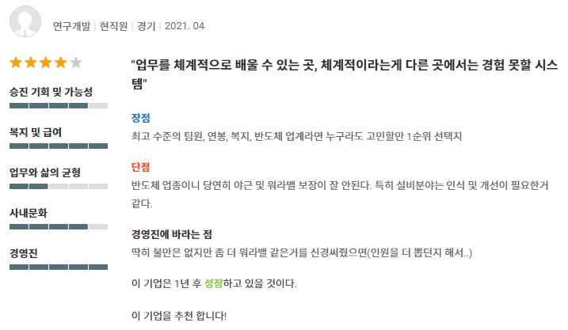
1-1. 목적
소개
잡플래닛 기업의 입장으로 리뷰 데이터를 이용해 새로운 시스템을 도입하여 고객의 이용 편의성을 증진시키는 것
1- 2 . 데이터 수집 & 개요
Python의 Selenium패키지를 사용해 예시로 잡플래닛 플랫폼의 삼성전자 기업의 리뷰 데이터를 수집
‘한줄평, 기업 장점, 기업 단점 및 경영진에 바라는 점’ 등을 수집하여 분석 및 모델 수립
총 1000page에 해당하는 4373개의 데이터를 얻음 (중복 제거)
한줄평
기업장점
기업단점
바라는 점
성장여부
추천여부
Notes:
첫번 째 목적으로는 잡플래닛 기업의 입장으로 리뷰 데이터를 이용해 새로운 시스템을 도입하여 고객의 이용 편의성을 증진시키는 것입니다.
이에 대한 데이터 수집 방법으로는 Python의 자동화 크롤링 툴인 셀레니움 패키지를 사용해서 다음 그림과 같이 삼성전자 기업의 리뷰 데이터를 수집하였습니다.
총 1000페이지에 해당하는 4373개의 데이터를 스크래핑해왔습니다.

Slide 3
2 -1. Word Cloud
주제 설정
Python의 Konlpy 패키지를 이용하여 토큰화를 진행한 후 ‘한줄평, 기업장점, 기업단점, 바라는점’ 에 대한 주요 명사와 형용사를 시각화
2 -2. Modeling
Fully Connected Network, Embedding, LSTM 및 CNN을 이용하여 범출처의 기업의 목소리를 한줄만 보고도 기업의 장점 혹은 단점을 말하는 지 맞출 수 있는 모델 수립
2 -3. Text Similarity
TF-IDF Vectorizer를 사용하여 유사도 모델을 수립하고 KNN을 이용해 궁금한 텍스트와 가장 유사한 문장을 가지는 리뷰의 문장을 보여줌
Python의 apyori 패키지를 이용해 유사도를 구하고 networkx 패키지를 이용하여 주요 단어들의 연관 관계를 시각화
Notes:
다음으로는 세가지 주제를 설정하여 분석을 진행하였습니다
첫번째로 Konlpy패키지를 사용해서 주로 명사와 형용사를 토큰화하여 시각화하는 WorldCloud기법을 진행했고
두번째로 여러 딥러닝 모델들을 사용하여 기업에 해당하는 한 줄만 보고 어떤 성향으로 말하는 지 맞출 수 있는 모델을 수립하였습니다.
세번째로 TF-IDF Vectorizer와 Apyori패키지를 사용한 유사도를 구하는 모델과 시각화를 진행하는 모델을 수립하였습니다.

Slide 4
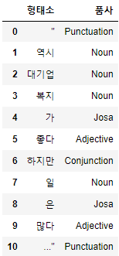
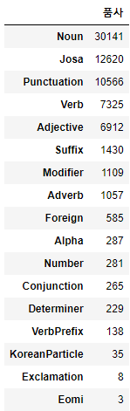
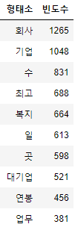
3 -1. 분석
주제1 - Word Cloud
한글 자연어 처리기인 Konolpy의 Okt를 사용하여 ‘한줄평, 기업장점, 기업단점, 바라는점＇에 대해서 형태소와 품사를 구분하여 나누어 빈도수가 가장 많은 순서로 나열한다.
형태소별 품사 구분
품사 빈도수 파악
형태소 빈도수 파악
Notes:
첫번 째 WordCloud에 대한 분석 순서는 한글 자연어 처리기인 Konlpy의 Okt를 사용하여 한줄평 기업 장점 단점 바라는 점 에 대해서 형태소와 품사를 구분하여 빈도수가 가장 많은 순서로 나열을 진행했습니다.

Slide 5
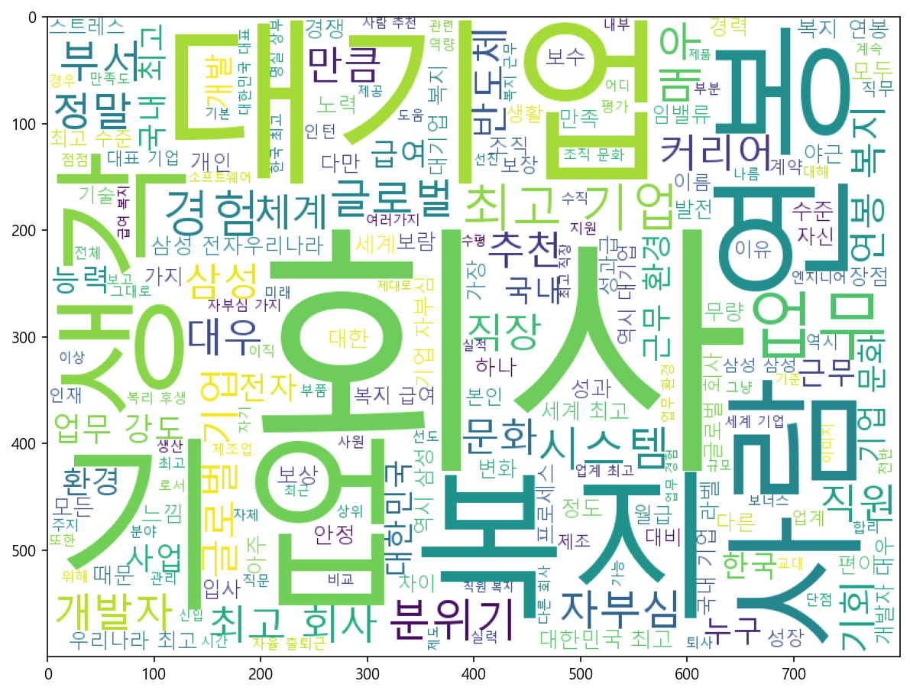
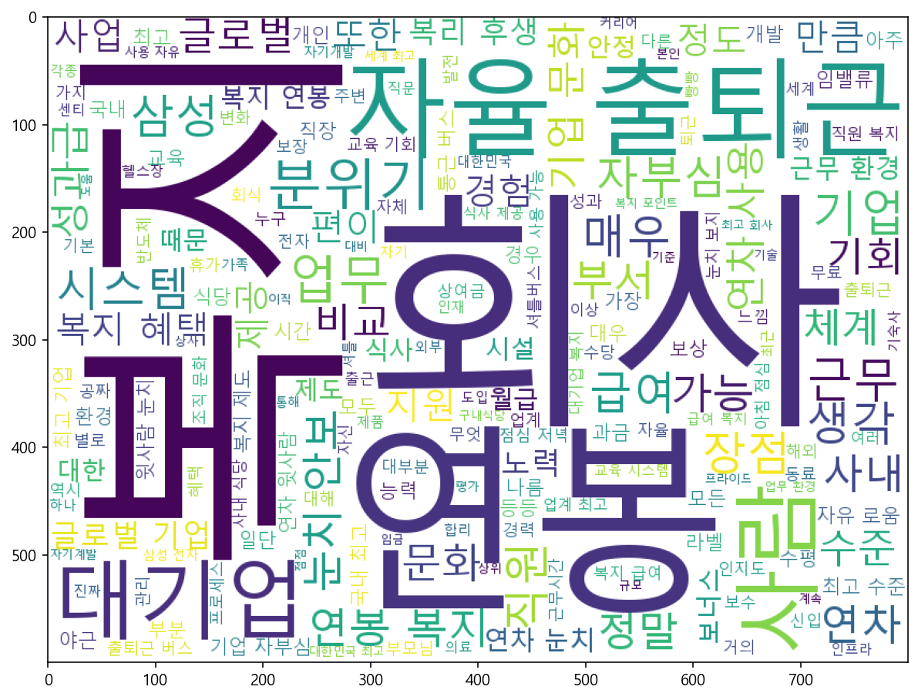
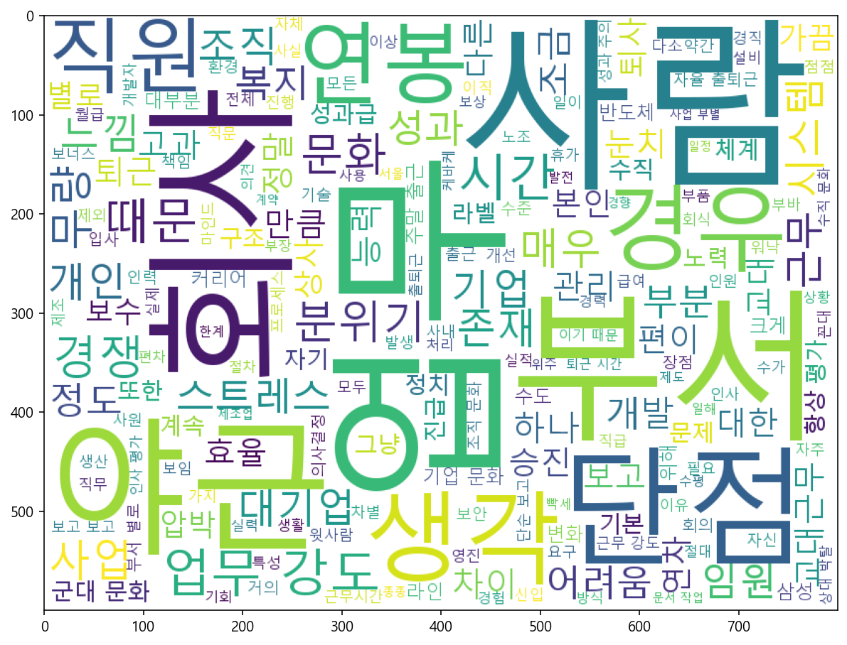
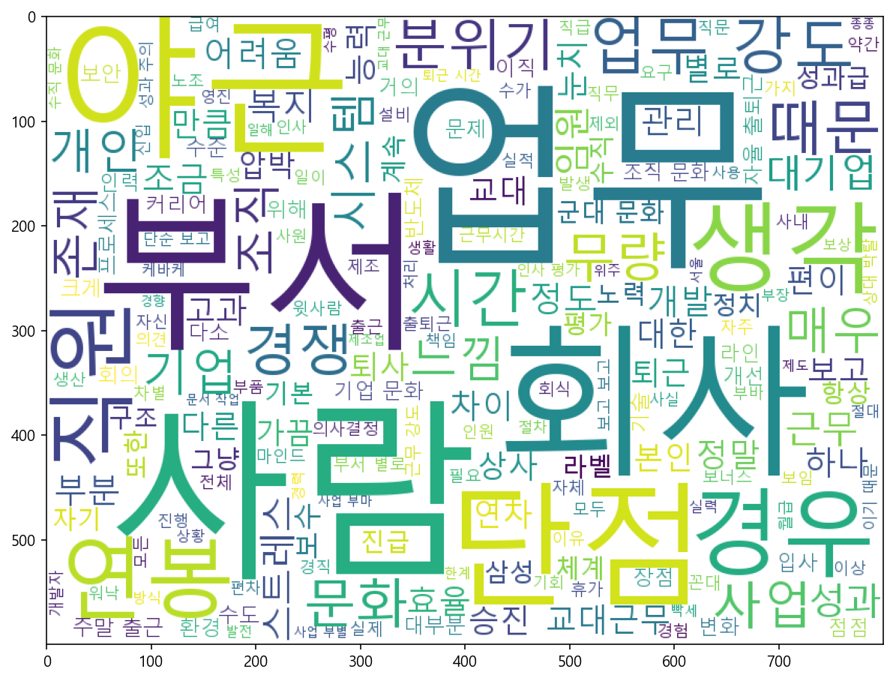
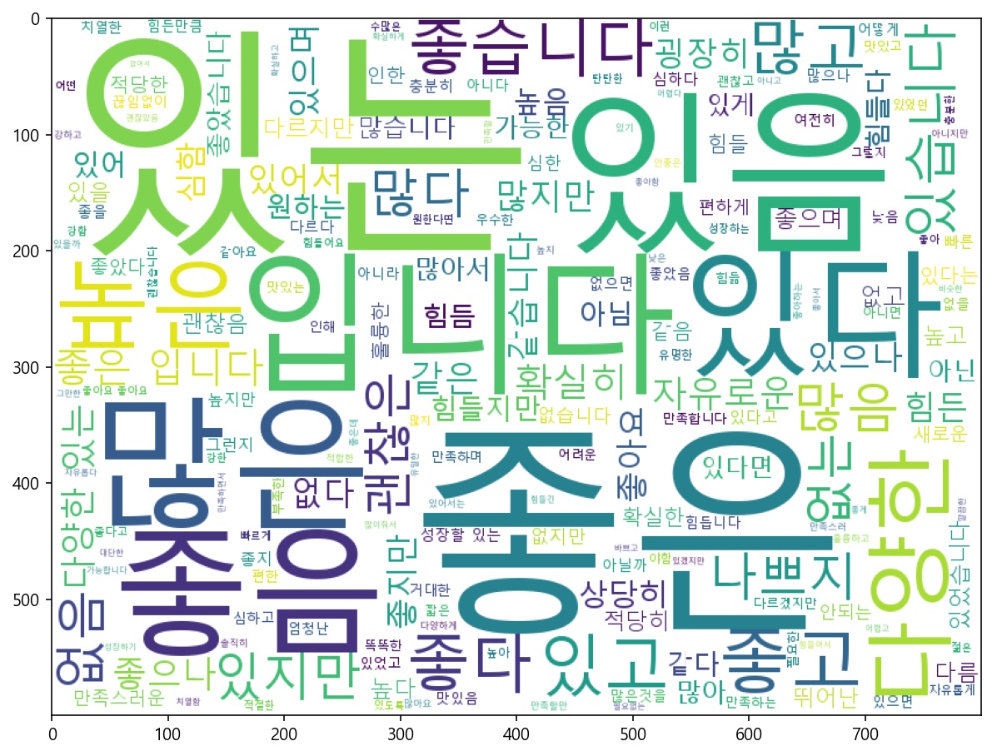
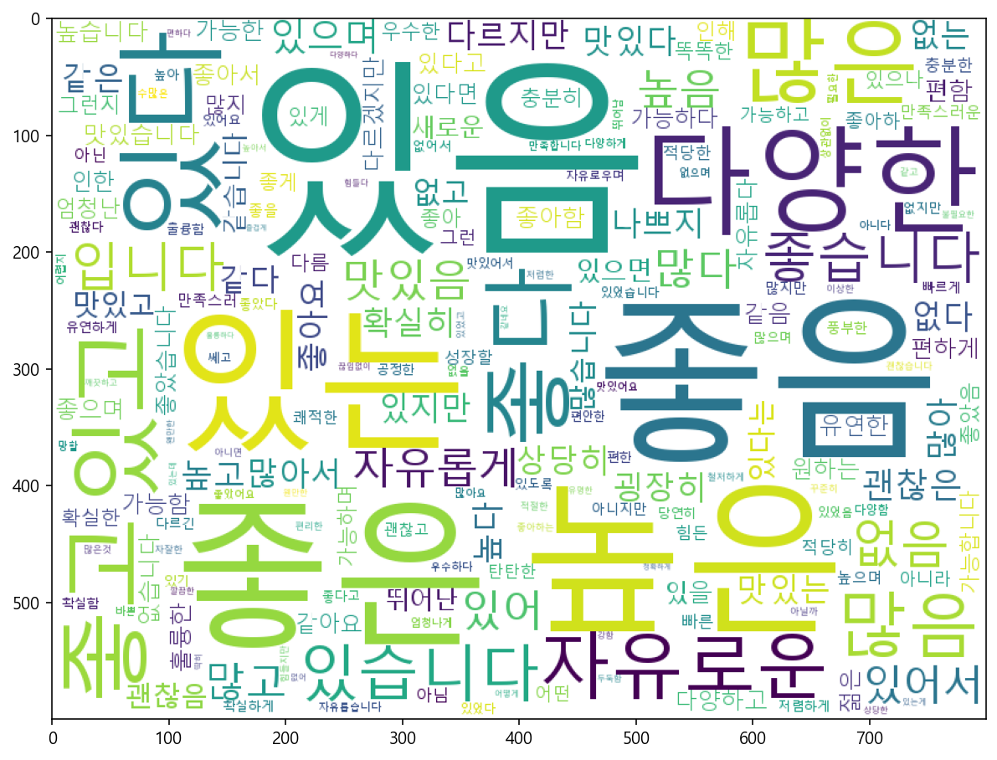
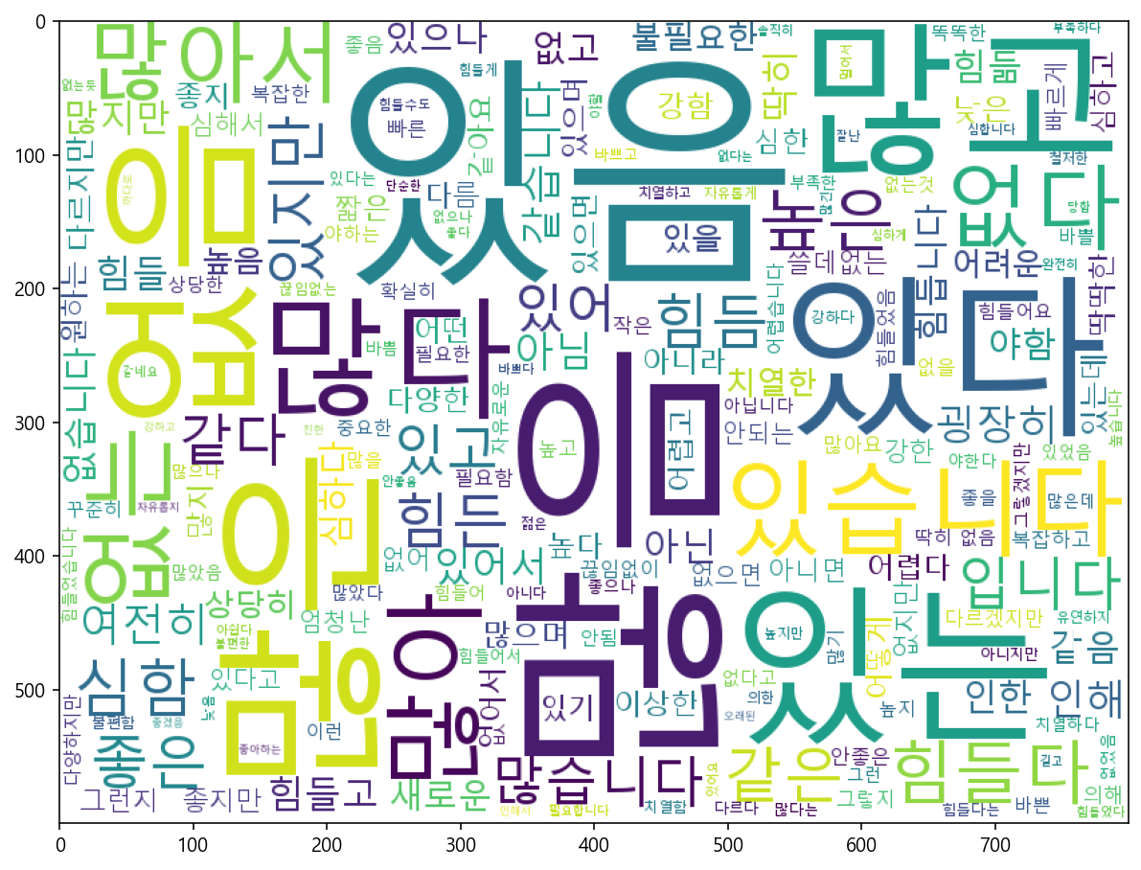
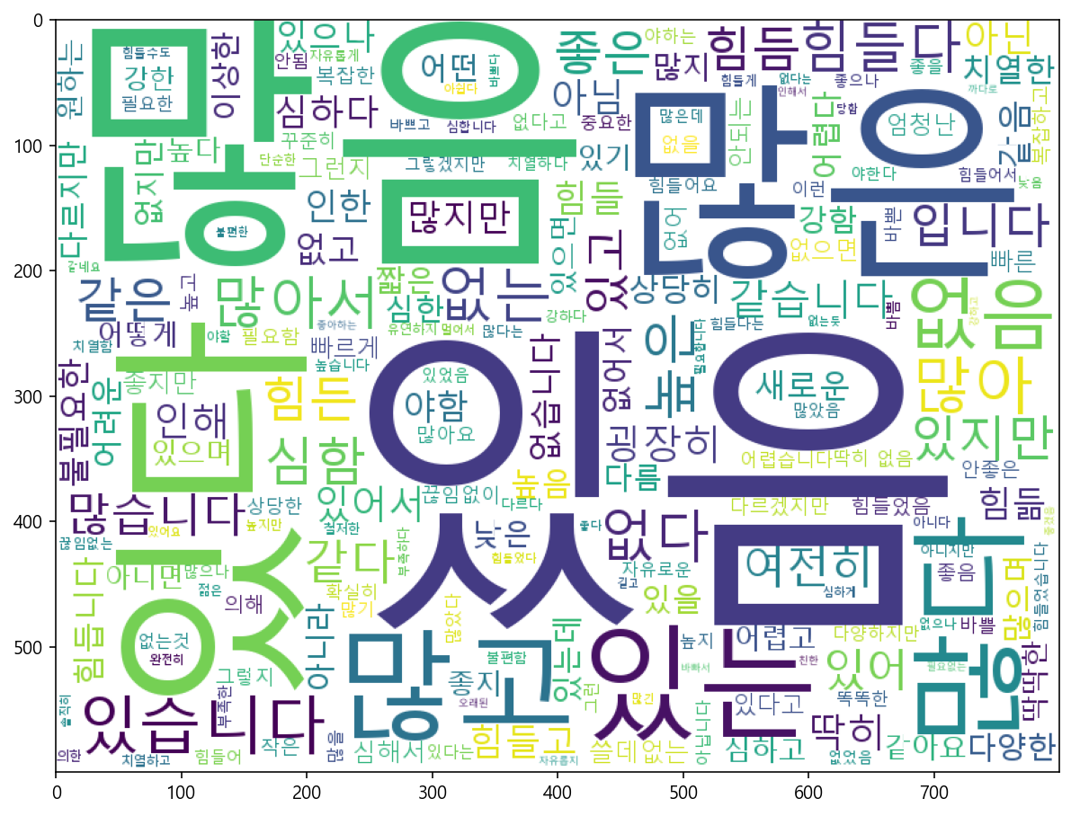
3 -2. 시각화
주제1 - Word Cloud
품사별 빈도수를 WordCloud 패키지를 이용해 시각화한다.
명사
한줄평
기업장점
기업단점
바라는점
형용사
한줄평
기업장점
기업단점
바라는점
Notes:
그 다음 WordCloud 패키지를 통해 품사별 빈도수를 시각화 하였습니다.
이를 통해 각 분야마다 주요 키워드들을 파악할 수 있다고 생각합니다.

Slide 6
주제2 - Modeling
목적 : 텍스트만 보고도 기업을 향한 성향을 구분할 수 있는 모델을 만들고자함
기업 장단점 평가에 라벨링(장점:1, 단점:0)을 한 다음 X 데이터로 Text를 y 데이터로 라벨링된 값을 사용한 후 Train데이터와 Test데이터로 분할하여 Okt 형태소 분석을 진행한 후 Token화 및 Padding 작업 후 분류 모델링 진행
[Model]
[Train]
[Validation]
Fully Connected Network
하이퍼 파라미터:
노드 수
Activation(활성 함수))
Embedding
하이퍼 파라미터:
노드 수, input_dim, output_dim
Activation
모형 간 성능 비교 지표:
Accuracy
(Metrics)
Binary Crossentropy
(Loss)
LSTM
하이퍼 파라미터:
노드수, input_dim, output_dim,
Units, Activation
Convolution Neural Network
하이퍼 파라미터:
노드수, input_dim, output_dim,
filters, kernel_size, pool_size
Notes:
다음으로 모델링은 한 문장만 보고도 기업을 향한 성향을 구분할 수 있는 모델을 만들고자 하는 목적을 갖고 있습니다.
분석 순서로는 기업의 장단점 평가에 장점은 1 단점은 0 으로 라벨링을 하여 X 데이터로는 Text를 y데이터로는 라벨링된 값을 사용한 후에 Train 데이터와 Test 데이터로 분할하여 Okt 형태소 분석을 한 후 토큰화 및 패딩 작업을 하고 분류 모델링을 진행하였습니다.
다음과 같이 네가지 딥러닝 모델로 진행하였고 평가지표로서는 Accuracy와 Bainary Crossentropy를 사용했습니다.

Slide 7
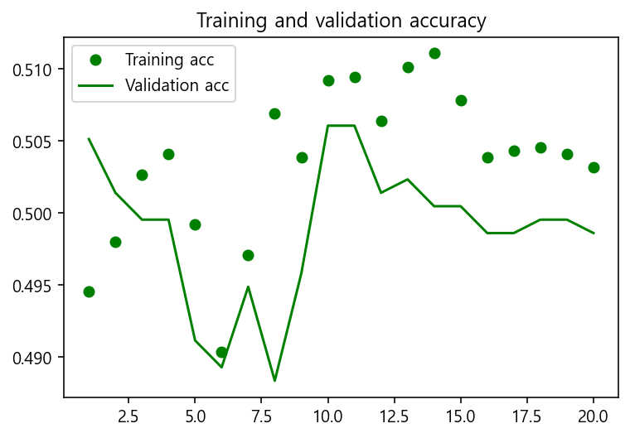
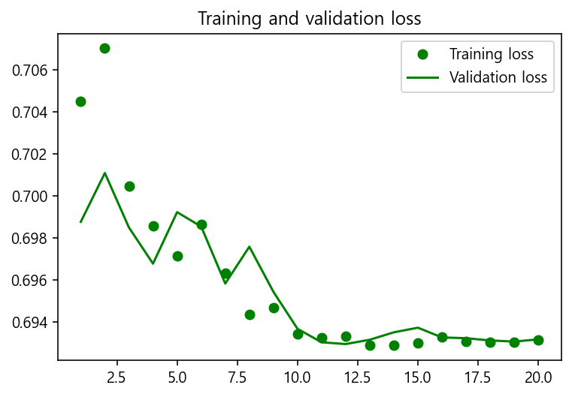
주제2 - Modeling
3 -1. Fully Connected Network
완전결합계층으로만 이루어진 모델을 이용
[결과]
Para. Tuning | 훈련 소요시간 | Accuracy | Loss
nodes = 100, 60, 10, 1 activation=relu, relu, softmax, sigmoid, optimizer = adam, epochs = 20 | 1.25s | 0.4977 | 0.6938
상당히 낮은 정확도를 보인다.
Accuracy
Loss
Notes:
첫번째로 완전결합계층으로만 이루어진 모델을 사용했을 때 상당히 좋지 않은 Accuracy를 얻었습니다. 다음으로 (다음페이지)

Slide 8
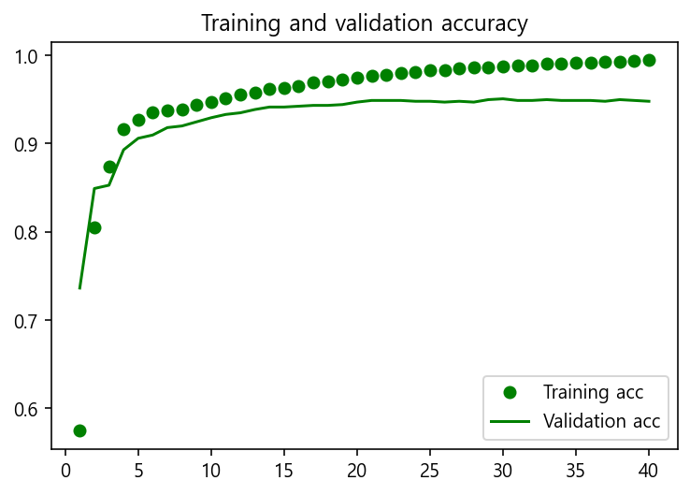
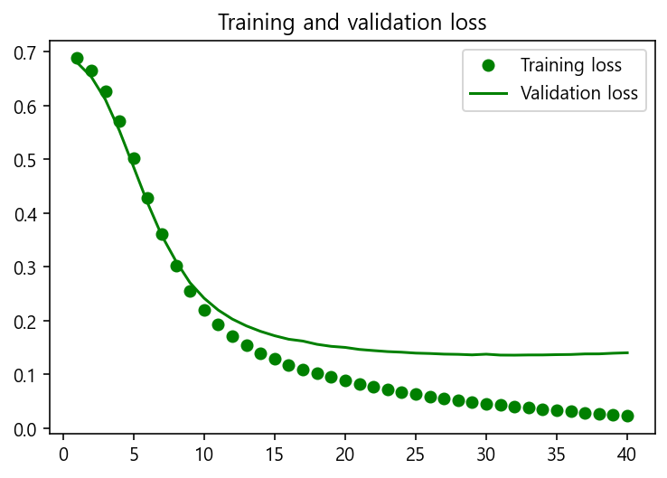
주제2 - Modeling
3 -2. Embedding
임베딩 층은 입력 정수에 대해 밀집 벡터(dense vector)로 맵핑하고 이 밀집 벡터는 인공 신경망의 학습 과정에서 가중치가 학습되는 것과 같은 방식으로 훈련됩니다. 훈련 과정에서 단어는 모델이 풀고자하는 작업에 맞는 값으로 업데이트 됩니다.
[결과]
Para. Tuning | 훈련 소요시간 | Accuracy | Loss
Embedding input_dim = 10000, output_dim = 8, notes = 1, activation=sigmoid, epcohs = 40 | 3.80s | 0.9478 | 0.1402
성능이 상당히 증가한 것을 확인 할 수 있다..
Accuracy
Loss
Notes:
임베딩만 사용하여 모델링을 한 결과 상당히 높은 정확도를 얻는 것을 볼 수 있었고 Loss또한 완전결합계층에 비해 상당히 낮은 값을 갖는 것을 확인 할 수 있었습니다. 다음으로

Slide 9
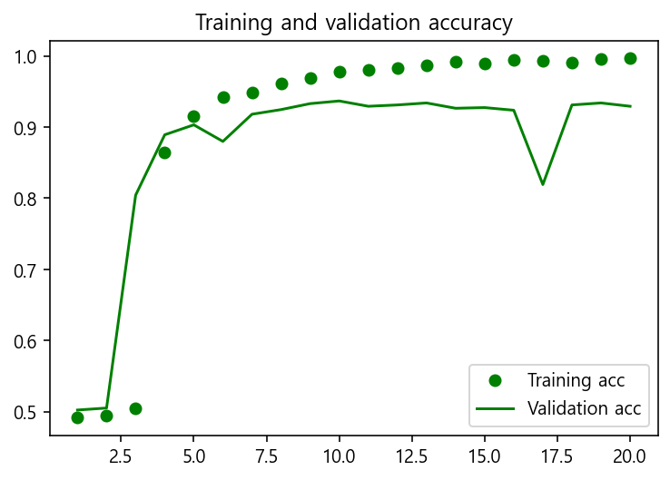
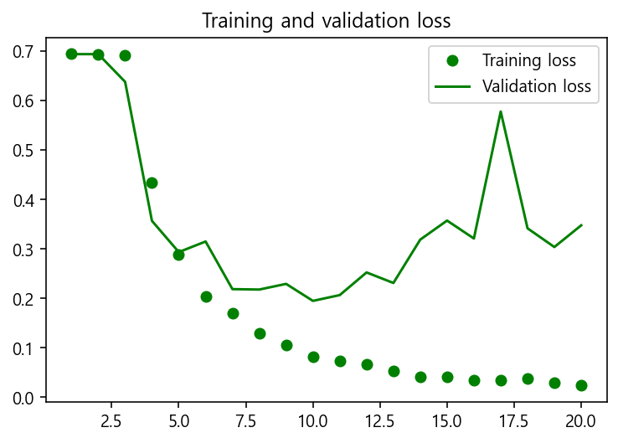
주제2 - Modeling
3 -3. LSTM
LSTM은 은닉층의 메모리 셀에 입력 게이트, 망각 게이트, 출력 게이트를 추가하여 불필요한 기억을 지우고, 기억해야할 것들을 정합니다.
[결과]
Para. Tuning | 훈련 소요시간 | Accuracy | Loss
Embedding input_dim = 10000, output_dim = 8, notes = 1, units=32 ,activation=sigmoid, epcohs = 20 | 16.30s | 0.9292 | 0.3473
성능이 Embedding만 했을 때 보다는 낮은 것을 확인 할 수 있다..
Accuracy
Loss
Notes:
LSTM 모델의 경우에도 훈련 시간은 Embedding에 비해 5배 정도 많이 들었지만 상당히 준수한 정확도와 Loss를 얻는 것을 볼 수 있고

Slide 10
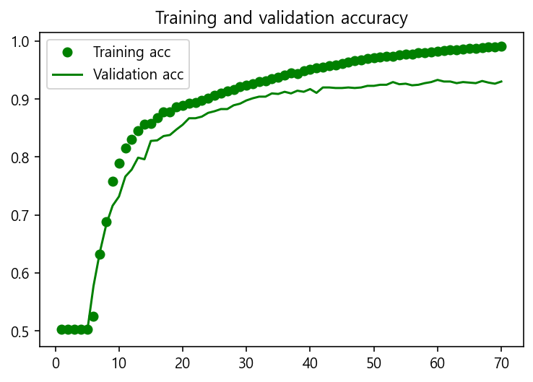
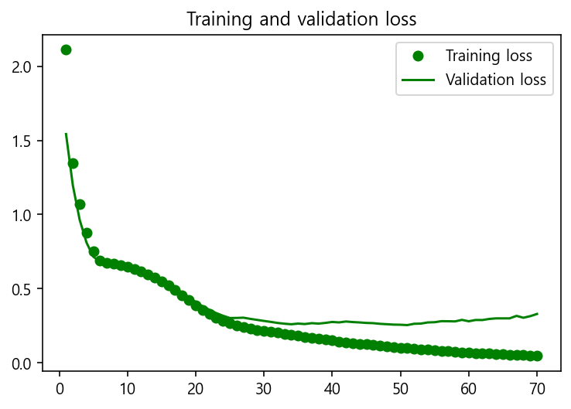
주제2 - Modeling
3 - 4 . Convolution Neural Network
1D CNN은 입력이 되는 것은 각 단어가 벡터로 변환된 문장 행렬로 입력을 받는 형태이고 그 중 각 합성곱 연산으로 부터 얻은 열과 벡터에서 가장 큰 값을 가진 스칼라 값을 빼내는 연산을 진행합니다.
[결과]
Para. Tuning | 훈련 소요시간 | Accuracy | Loss
Embedding input_dim = 10000, output_dim = 8, notes = 1, filters = 32, kernel_size=7,activation=adam, sigmoid, epcohs = 70 | 14.80s | 0.9301 | 0.3297
성능이 Embedding만 했을 때 보다는 낮은 것을 확인 할 수 있다..
Accuracy
Loss
Notes:
CNN 모델에서도 준수한 정확도와 Loss를 얻는 것을 볼 수 있었습니다.
모두 비교해보면 Embedding만 사용한 모델의 경우가 훈련시간과 정확도 Loss측면에서 가장 뛰어난 성능을 뽑는 것을 볼 수 있었습니다.

Slide 11
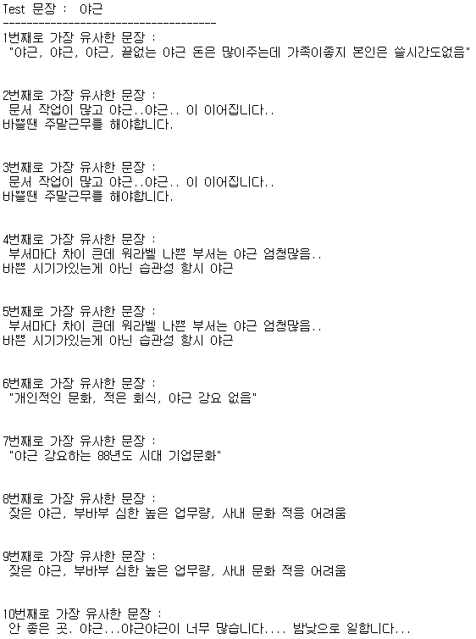
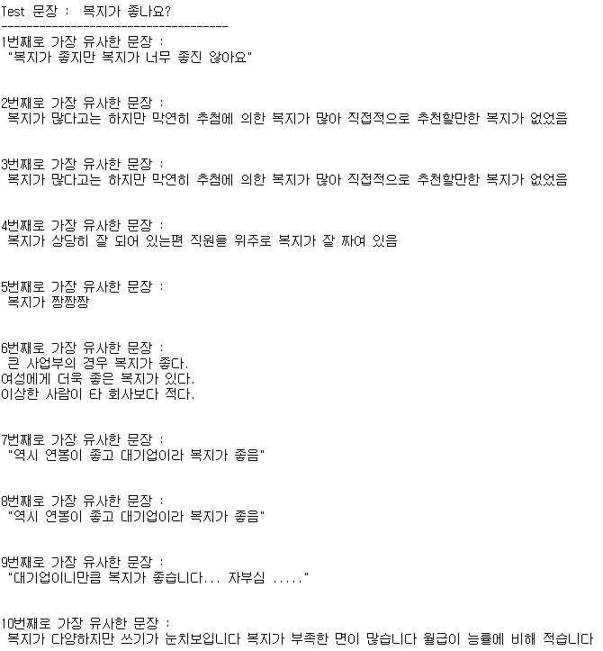
4 -1. TF-IDF 유사도
주제3 – Text Similarity
TF-IDF는 단어의 빈도와 역 문서 빈도를 사용하여 각 단어들마다 중요한 정도를 가중치로 주는 방법입니다.
KNN을 사용해 10가지의 유사한 문장들을 찾았다.
궁금한 문장을 검색했을 때 다른 유저들이 작성한 유사한 문장들을 확인해 볼 수 있는 서비스를 제공할 수 있을 것이다.
Notes:
다음 주제로는 TF-IDF Vectorizer를 사용해서 토큰간의 유사도를 계산해 k-Nearest-Neighbors모델을 사용하여 궁금한 문장을 검색했을 때 다른 유저들이 입력했던 가장 유사한 문장을 확인할 수 있는 서비스를 제공하는 텍스트 유사도 모델을 수립하였습니다.

Slide 12
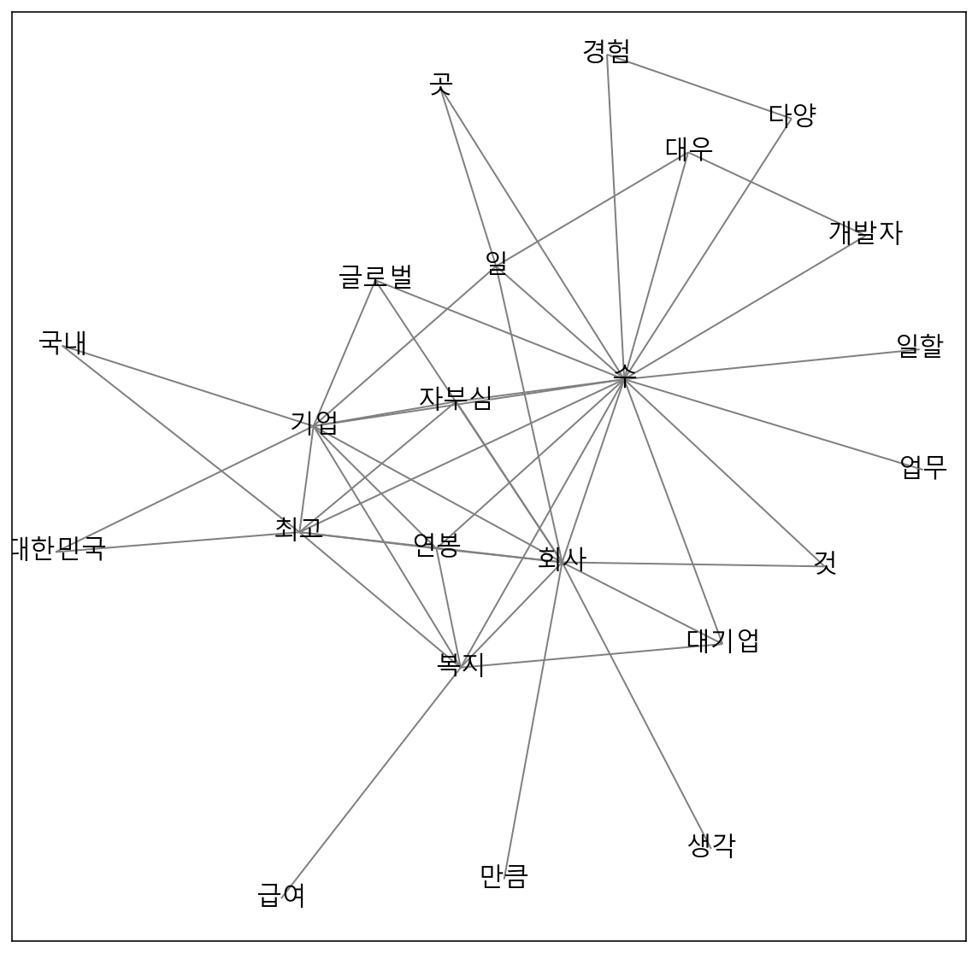
4 -2. 유사도 시각화
주제3 – Text Similarity
Konlpy의 Hannanum을 이용하여 형태소를 분리 후 apyori 패키지 사용 후 단어들 사이의 유사도를 구하여 networkx 패키지를 사용하여 시각화 진행
다음과 같은 시각화를 이용해 기업의 대략적인 연관 관계에 있는 키워드들을 확인 할 수 있도록 한다.
Notes:
마지막으로는 기업의 대략적인 연관 관계에 있는 키워드들을 파악할 수 있는 모델을 수립하였습니다.
Konlpy에서 Hannanum을 이용해 형태소를 분리한 후에 apyori패키지를 사용하여 단어들 사이의 유사도를 구한 후 networkx 패키지를 사용해 시각화를 진행하였습니다.

Slide 13
5-1. 결과 요약
5. 결론
- 시각화를 이용한 정보를 구성하는 품질 향상을 위해 Word Cloud와 networkx를 이용했다.
- Modeling 성능 | 각 모형의 테스트 결과를 비교했을 때, Embedding만 사용한 모델을 이용했을 때 Accuracy, Loss 모두 가장 우수한 성능을 보였음
- 그러므로 텍스트만 보고도 기업을 향한 성향을 구분할 수 있는 모델을 그릴 수 있음
Model | 훈련 소요시간 | Accuracy | Loss
FCN clf. | 1.25s | 0.0348 | 0.6938
Embedding clf. | 3.80s | 0.9478 | 0.1402
LSTM clf. | 16.30s | 0.9292 | 0.3473
CNN clf. | 14.80s | 0.9301 | 0.3297
- TF-IDF Vectorizer를 이용하여 유저가 궁금해하는 문장과 유사한 문장을 검색하는 모델 수립

